Slide 1
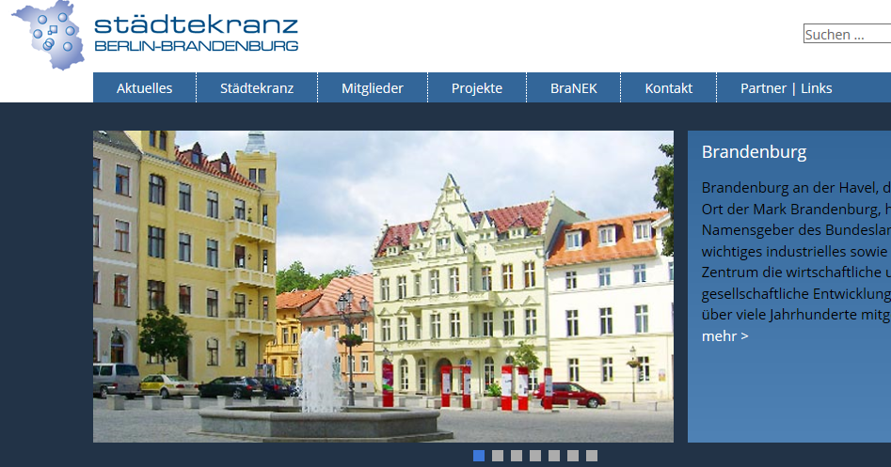
Städtekranz Berlin-Brandenburg
Workshop Fahrradparken

Slide 2
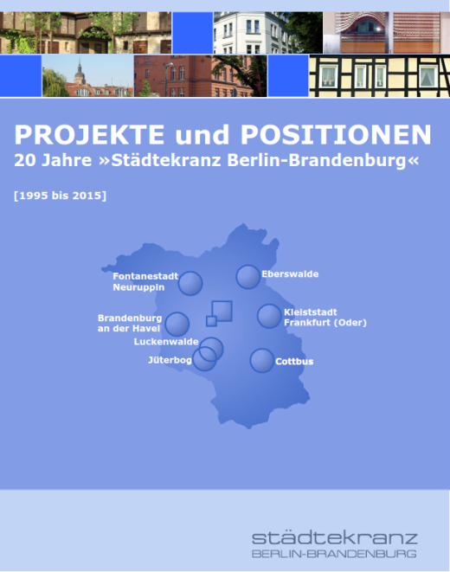
Ziele und Aktivitäten des Städtekranzes seit 1995
Informations- und Erfahrungsaustausch zu zentralen Fragen der Stadtentwicklung
Gemeinsame Interessenvertretung starker Städte
best-practice-Modelle zum Nachmachen
Gemeinschaftliche Aktivitäten und Projekte zum gegenseitigen Nutzen
Schwerpunktthemen:
Stadtentwicklung/StadtRegion
Verkehr/Mobilität
Wirtschaft/Stadtmarketing

Slide 3
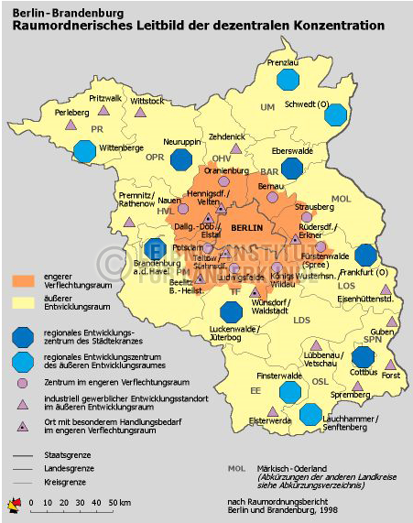
Kernthema des Städtekranzes – Rolle der Städte in und für die Entwicklung der Hauptstadtregion .. von klugen Raumordnungsmodellen .. über Wachstums- und Steuerungseuphorie 90er Jahre .. „arm, aber sexy“, Schrumpfung und Stadtumbau, ..

Slide 4
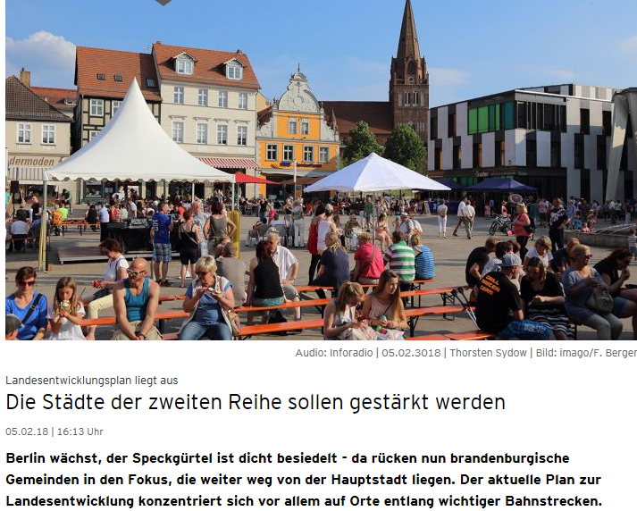
Kernthema des Städtekranzes – Rolle der Städte in und für die Entwicklung der Hauptstadtregion .. bis zur “Wiederentdeckung“ der Städte der 2. Reihe

Slide 5
Kernforderungen des Städtekranzes – Rolle der Städte in + für die Entwicklung der Hauptstadtregion stärken - „Städte im 2. Ring am Zug!“ > konsequente Achsenorientierung
> raumordnerische Steuerungsimpulse
> umweltgerechter Mobilitätsausbau
> Stärkung der Regionalstädte/Mobilitätsknoten für ländliche Räume

Slide 6
22.3.2018!
Brandenburger Städte weiterdenken
Mobilität - Wohnen - Daseinsvorsorge

